Slide 1


Анализ теоретических моделей удельного электрического сопротивления текстурно-неоднородных пород
докладчики: студент 4-го курса ТИУ
Бородулин Д.А.
студент 4-го курса ТИУ
Каннинен М.Ю.
Научные руководители: доцент кафедры ПГФ ТИУ, к.г.-м.н.
Мамяшев В.Г.
аспирант ТИУ
Брюханова Е.В.
Тюмень, 2023

Slide 2
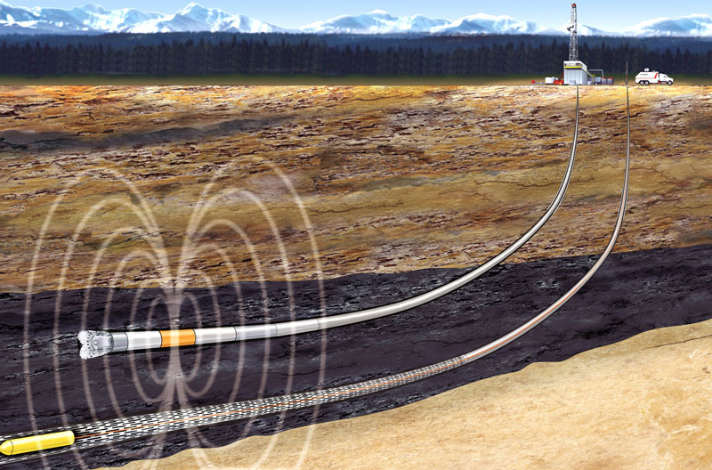
Цель работы
Установить особенности влияния структурной неоднородности и разных типов её на УЭС моделей и, соответственно, разных типов ТНП, обосновать наиболее применимые и информативные теоретические модели УЭС таких пород.
Актуальность выбранной темы: современные приборы электрического каротажа, позволяют определять сопротивление пластов в направлениях параллельно и перпендикулярно оси скважины. С появлением этих возможностей расширяется информативность электрометрии, можно оценивать анизотропию во всех трёх направлениях относительно оси скважины.
2

Slide 3
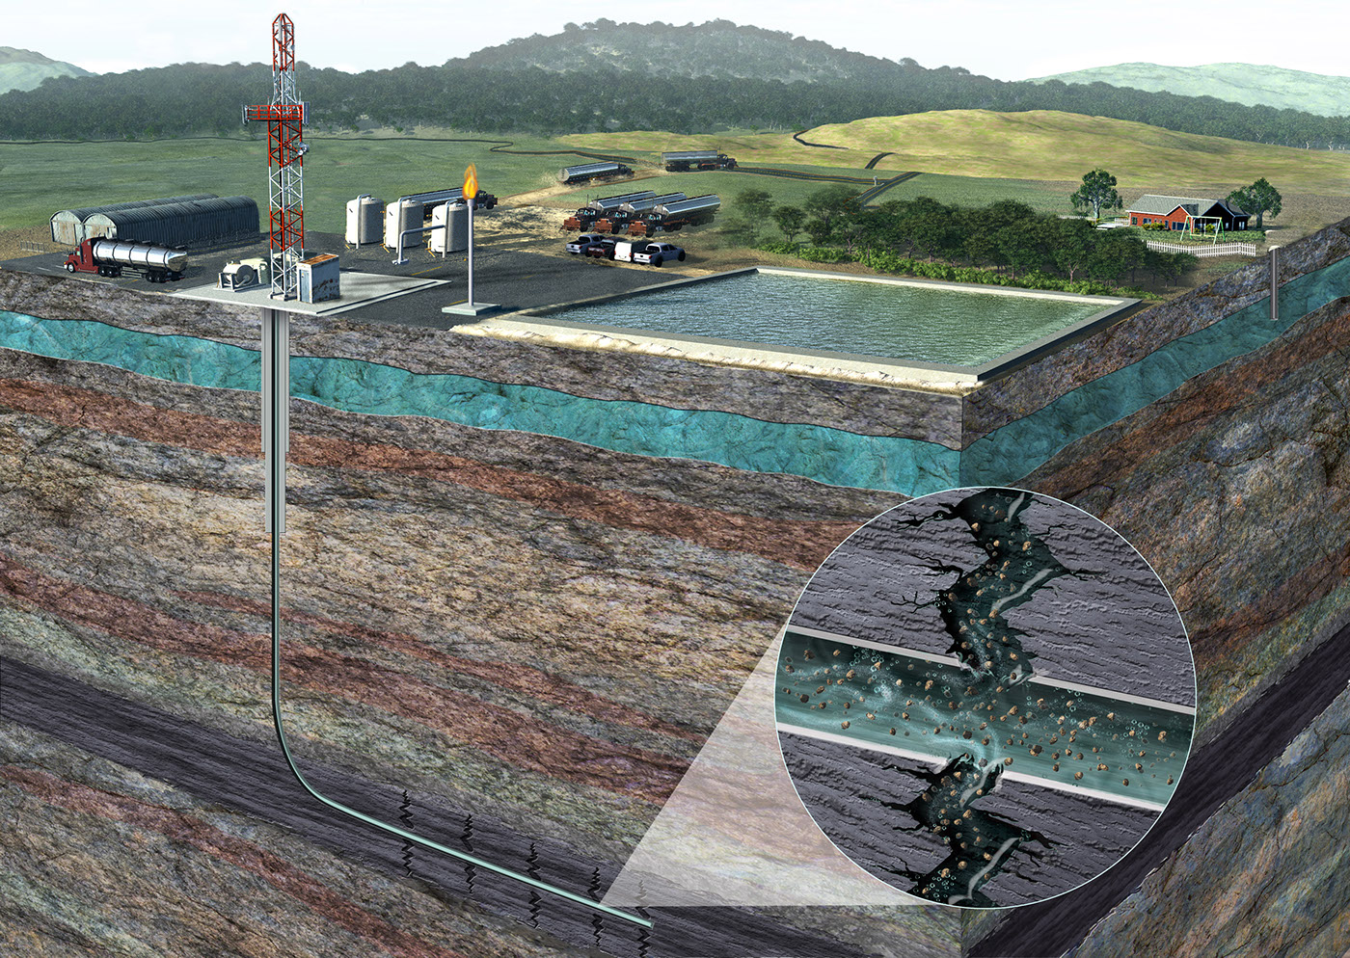
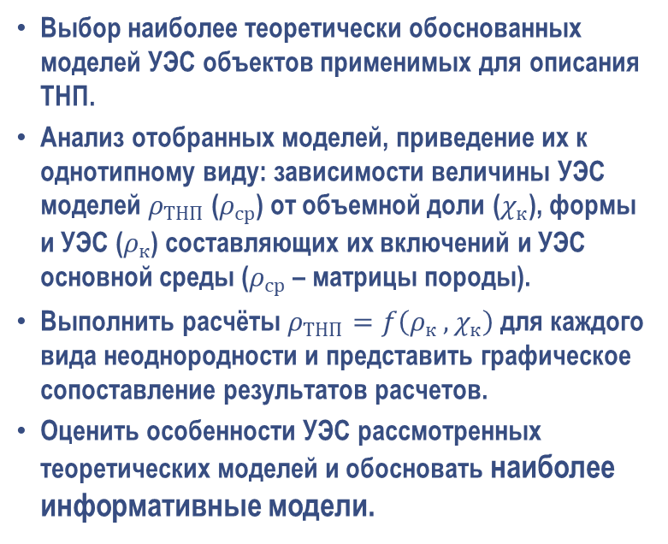
Задачи работы
Выбор наиболее теоретически обоснованных моделей УЭС объектов применимых для описания ТНП.
Анализ отобранных моделей, приведение их к однотипному виду: зависимости величины УЭС моделей $ρ_{ТНП}$ ($ρ_{ср}$) от объемной доли ($χ_{к}$), формы и УЭС ($ρ_{к}$) составляющих их включений и УЭС основной среды ($ρ_{ср}$ – матрицы породы).
Выполнить расчёты $ρ_{ТНП}=f\left(ρ_{к} , χ_{к}\right)$ для каждого вида неоднородности и представить графическое сопоставление результатов расчетов.
Оценить особенности УЭС рассмотренных теоретических моделей и обосновать наиболее информативные модели.
3

Slide 4
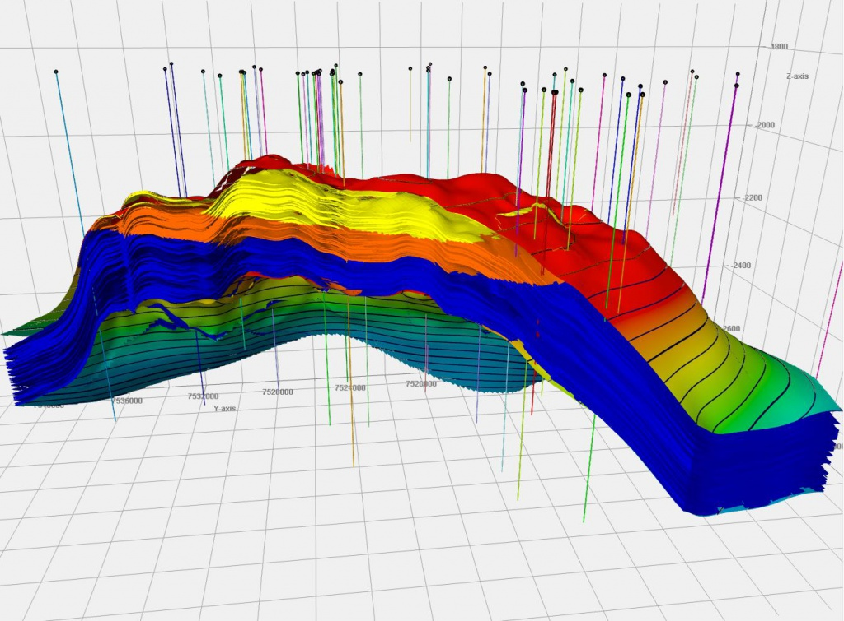
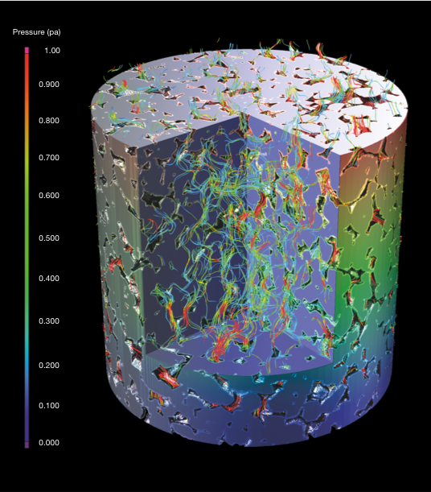
Модели УЭС ТНП
Анализ литературных источников позволил выявить ряд теоретических моделей УЭС, описывающих различные текстурные неоднородности горных пород. Среди них наиболее обоснованными являются следующие:
Модели УЭС ТНП
Максвелла
Дахнова-Комарова
Бруггемана-Ханаи
Максвелла-Семенова
4

Slide 5
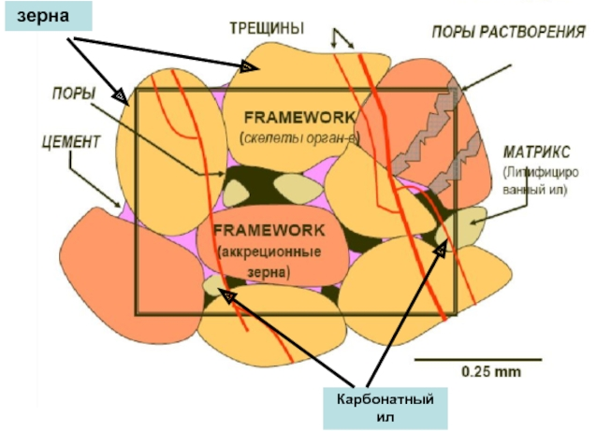
Модель Дахнова-комарова
где: ρ_{тнп}, ρ_{пч} и ρ_{гл}, соответственно, сопротивления модели (слоистой пачки) и прослоев песчаника и глины, χ_{пч} и χ_{гл}, соответственно, доли песчаных и глинистых прослоев в слоистой пачке, Н_{п} – толщина тонкослоистой пачки, h_{пч} – суммарная толщина песчаных прослоев в пачке.
5
5

Slide 6
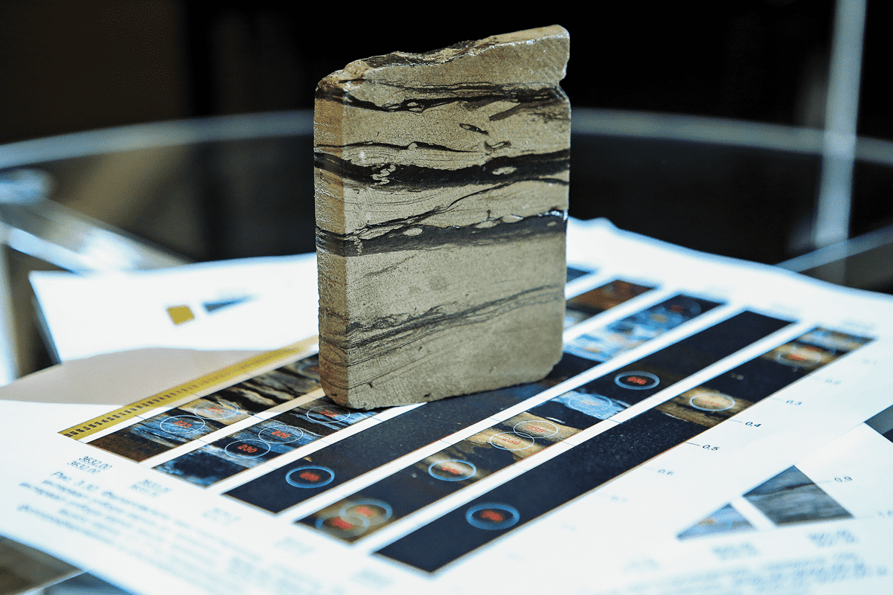
Модель Максвелла
где: ρ_{тнп}, ρ_{пч} и ρ_{гл}, соответственно, сопротивления модели и включений песчаника и глины, χ_{пч} и χ_{гл}, соответственно, доли песчаных и глинистых включений.
Данная модель ограничивается тем, что включения должны не соприкасаются друг с другом.
6

Slide 7
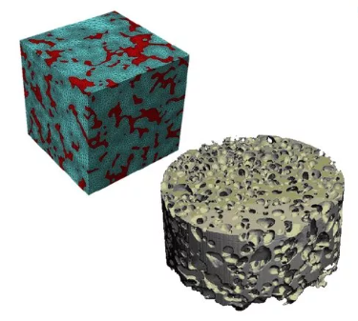
Модель Максвелла-семенова
где: ρтнп, ρпч и ρгл, соответственно, сопротивления модели и включений песчаника и глины, χпч и χгл, соответственно, доли песчаных и глинистых включений, n1, n2, n3 – коэффициенты определяющие направление модели.
В рамках данной модели А.С. Семеновым рассмотрены несколько частных случаев текстурной неоднородности, различаемых формой включений: эллипсоидальной формы, сферические, игольчатые и в виде «пластин»
7

Slide 8
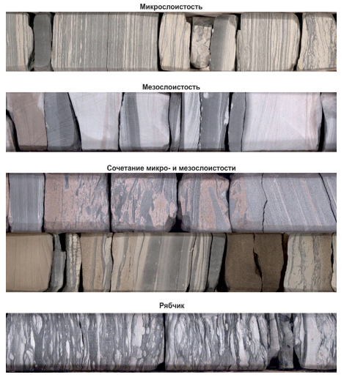
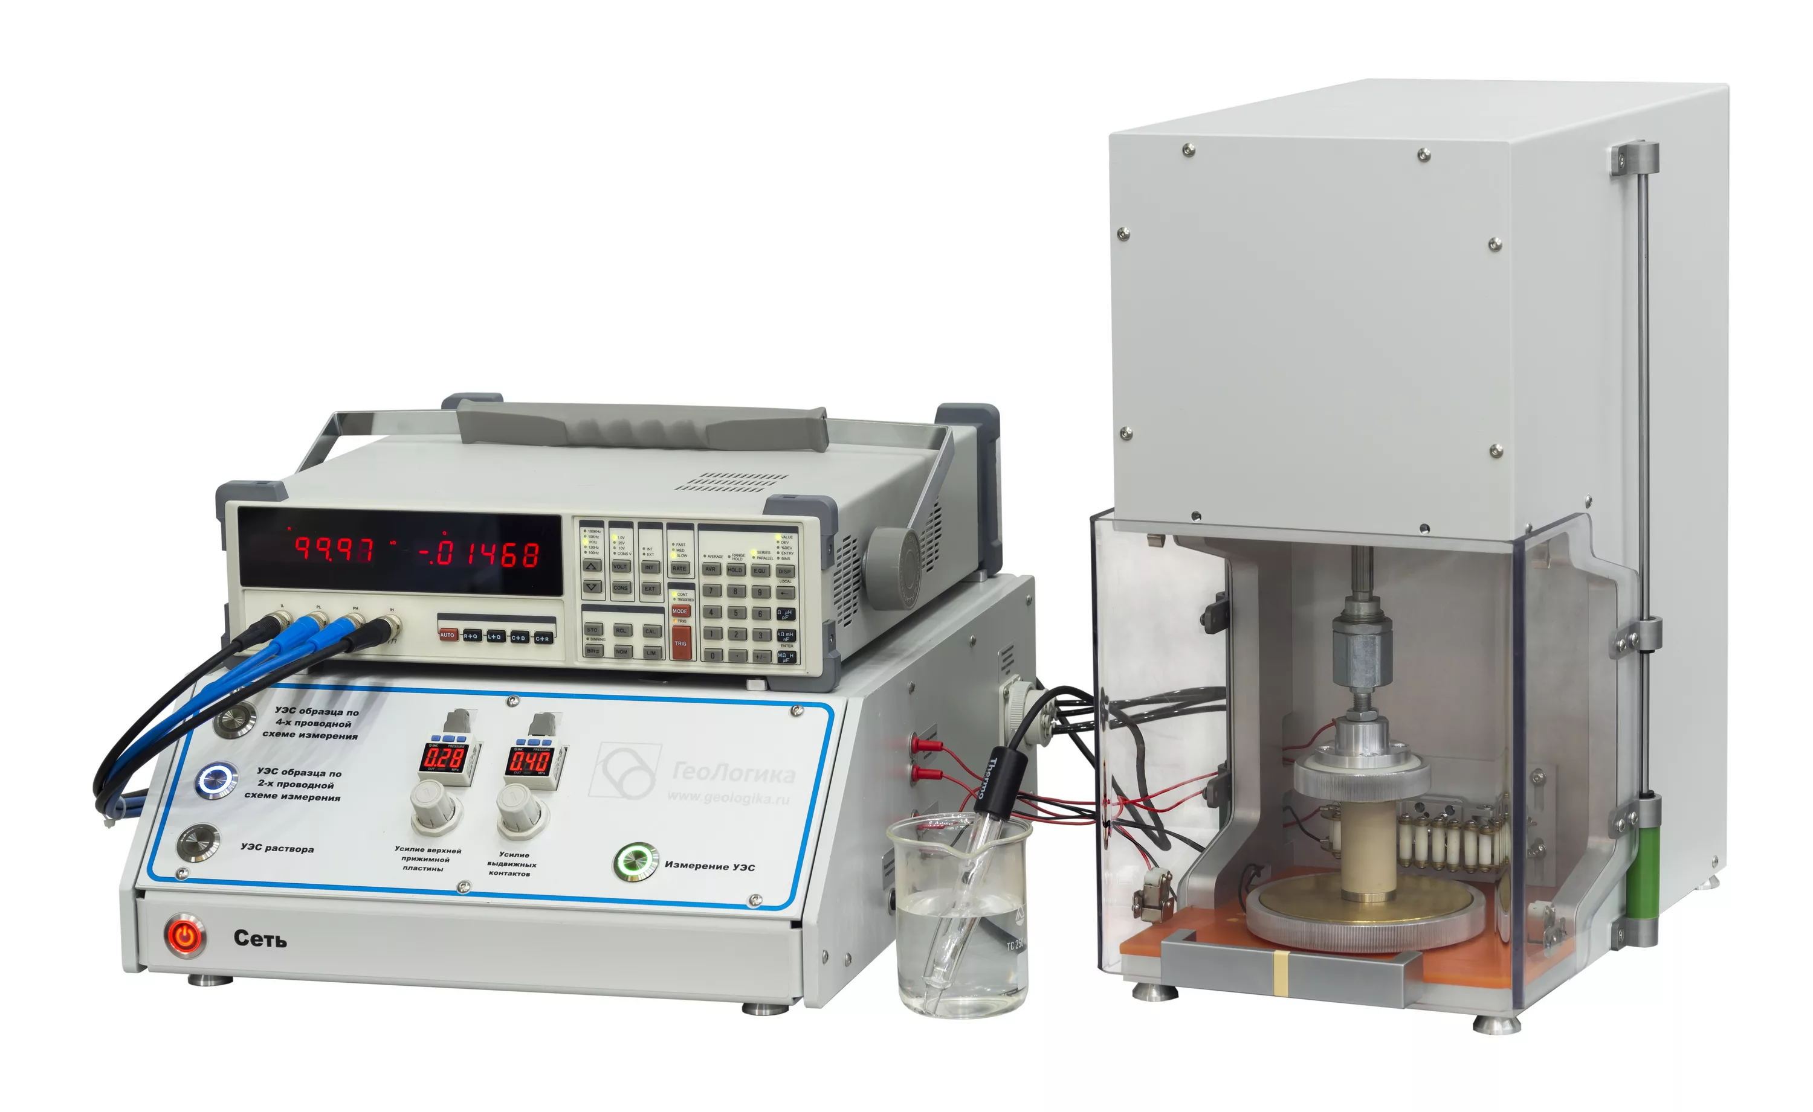
Анализ Модели УЭС ТНП
Сравнение перечисленных выше моделей было выполнено нами для следующих заданных условий, представленных сочетаниями «песчаников» и «глин»:
1. Водонасыщенный песчаник с УЭС ρпч =2 Омм и включения глины (глинистой компоненты) с УЭС ρгл =6 Омм.
2. Нефтенасыщенный песчаник с УЭС ρпч =15 Омм и включения глины (глинистой компоненты) с УЭС ρгл =6 Омм.
Примеры микро- и мезослоистости
тонкослоистой породы
8

Slide 9
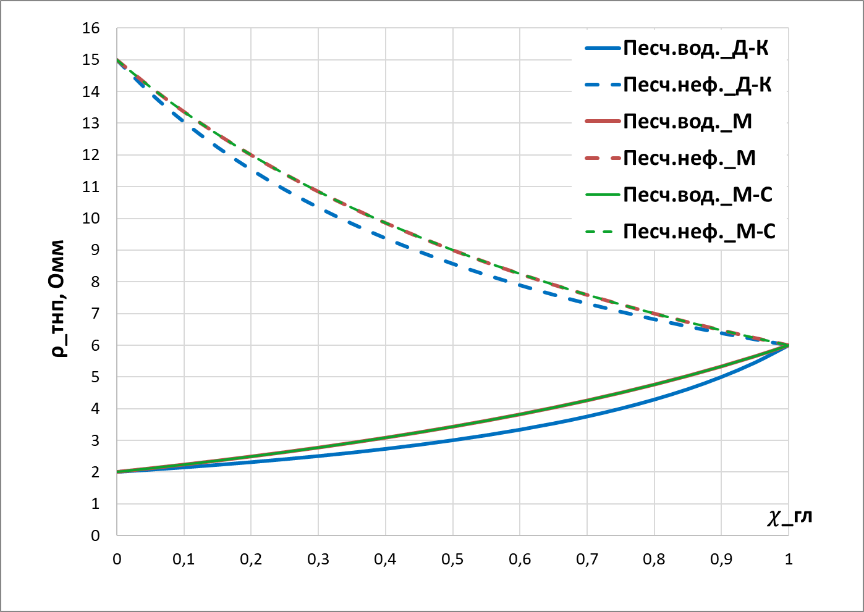
Сравнение Моделей УЭС ТНП
Сравнение зависимостей ρтнп=f(𝜒гл) моделей УЭС ТНП для песчаников водонасыщенных и нефтенасыщенных и при ρгл =6 Омм.
Шифр кривых - модели: Д-К – Дахнова-Комарова, М – Максвелла, М-С – Максвелла-Семенова
9

Slide 10
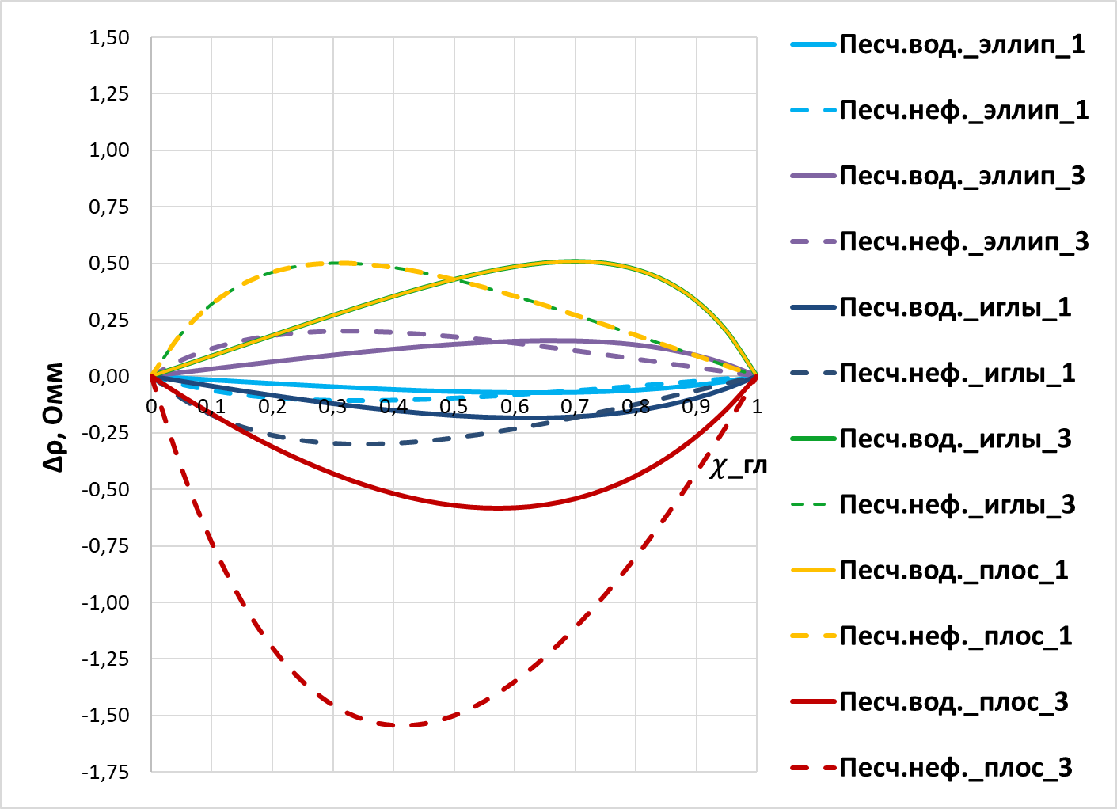
Сравнение Моделей УЭС ТНП
График зависимостей Δρ=f(𝜒гл) для включений разной формы по моделям Максвелла-Семенова
Шифр кривых – модели Максвелла – Семенова, 1, 3 – направления измерения вдоль и поперек включений соответственно
10

Slide 11
Выводы
Рассмотренные модели с достаточным приближением могут описать УЭС текстурно-неоднородных пород со следующими текстурными характеристиками: слоистостью, с линзовидностью близкой к сферической и близкой к пластинчатой, а также для случаев сочетания этих типов неоднородности.
Отклонения результатов расчетов УЭС этих моделей от модели Дахнова-Комарова в рассмотренных случаях не превысили 10-12 процентов.
В первом приближении можно воспользоваться моделью Дахнова-Комарова.
Возможно комплексирование рассмотренных моделей удельного электрического сопротивления текстурно-неоднородных пород в случае сложного характера текстурных неоднородностей, например в случаях сочетания включений и слоистости.
11

Slide 12
Анализ теоретических моделей удельного электрического сопротивления текстурно-неоднородных пород
докладчики: студент 4-го курса ТИУ
Бородулин Д.А.
студент 4-го курса ТИУ
Каннинен М.Ю.
Научные руководители: доцент кафедры ПГФ ТИУ, к.г.-м.н.
Мамяшев В.Г.
аспирант ТИУ
Брюханова Е.В.
Тюмень, 2023

